Slide 1

Kronika obce Blížejov 2007
Základní a Mateřská škola Blížejov
Závěrečná práce IX. ročník
Zpracovali: Pavlečka Filip
Paučo Petr

Slide 2
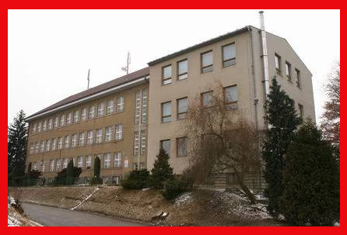
Obsah
1. Prohlášení
2. Poděkování
3. Důvod výběru
4. Světové a celostátní události
5. Hospodaření obce
6. Výstavba obce, spoje
7. Spolky a veřejný život
8. kultura
9. Sociální a zdravotní záležitosti
10. Počasí
11. Obyvatelstvo
12. rozloučení
13. Zdroje

Slide 3
Poděkování
Chtěli bychom poděkovat paní ředitelce za pomoc a dodání informací do závěrečné práce. Paní učitelce Červenkové za pravopisné opravení písemné verze a zároveň paní učitelce Křížové za čas, který nám věnovala v jejích hodinách na práci na našich pracích, dále také chceme poděkovat panu učiteli Hejtmanovi za průběžnou kontrolu našich počítačových verzí našich prací, paní Adámkové za poskytnutí informací pro naši práci a paní učitelce Dostálové za pomoc s překladem anotace.

Slide 4
Prohlášení
Prohlašujeme, že jsme závěrečnou práci zpracovali sami za pomocí literatury a zdrojů v ní uvedených.

Slide 5
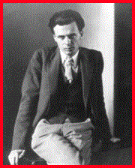
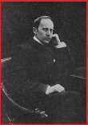
Motta
1, „Zkušenost není to, co se Vám stane. Zkušenost je to, jak naložíte s tím, co se vám stalo.“ - Aldous Huxley
2, „Největším štěstím v životě člověka je vědomí, že nás někdo miluje proto, jací jsme, nebo spíše přesto, jací jsme.“ – Romain Rolland

Slide 6
Anotace
1, Jmenuji se Petr Paučo a bydlím v Osvračíně. Je mi 15 let. Od roku 2012 navštěvuji ZŠ Blížejov. Mé oblíbené předměty jsou výtvarná výchova a tělocvik. Můj koníček je hraní počítačových her.
My name is Petr Paučo and I live in Osvračín. I´m 15 years old. Since year 2012 I vissiting ZŠ Blížejov. My favorite subjects are art education and PE. My hobby is playing computer games.
2, Jmenuji se Filip Pavlečka, bydlím v Osvračíně a je mi 15 let. Od roku 2012 chodím do základní školy Blížejov. Můj oblíbený předmět je výtvarná výchova. Mé koníčky jsou hraní počítačových her a fotbal.
My name is Filip Pavlečka, I live in Osvračín and I am 15 years old. Since year 2012 I going to school Blížejov. My favorite subject is art education. My hobby sis playing computer games and fotball.

Slide 7
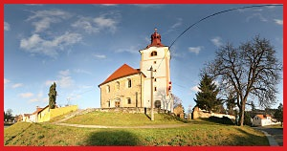
1. Důvod výběru
Když se poprvé začalo mluvit o závěrečných pracích, paní ředitelka nám navrhla dobré téma v podobě kroniky obce Blížejov.

Slide 8

2. Světové a celostátní události
28. února – Průlet sondy New Horizons kolem Jupiteru
15. srpna – Silné zemětřesení v Peru
21. prosince – Devět zemí, včetně Česka, vstoupilo do Schengenského prostoru
21. července – Vyšel sedmý díl ságy Harry Potter – Harry Potter a relikvie smrti
15. září – Sedmý ročník projektu Den Nato konající se na Letišti Leoše Janáčka v Ostravě
25. srpna – Vyhlášen nouzový stav z důvodu série ničivých požárů

Slide 9
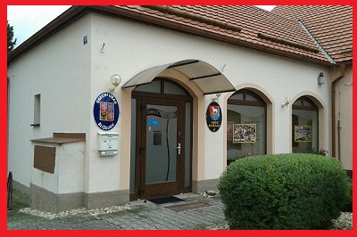
3. Obecní záležitosti
schválilo „Vnitřní platový předpis Obce Blížejov zřizovatele Základní školy a mateřské školy Blížejov, příspěvkové organizace“
Zastupitelstvo obce schvaluje žádost SDH - okrsek Milavče o finanční příspěvek ve výši 1000 Kč na rok 2007
ZO projednalo nově došlé žádosti o parcely na stavbu rodinných domů v obci Blížejov

Slide 10
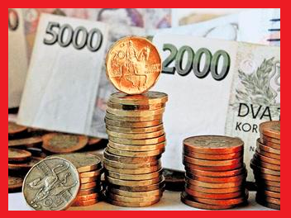
4. Hospodaření obce
Příjmy celkem: rozpočet 16513,90 Kč
upravený rozpočet byl nakonec 28 424,32 Kč
Dotace celkem byly 2 593 kč
Výsledek hospodaření z hlavní činnosti ve výši 13.056,49 Kč a ve výši 1.026,21 Kč z vedlejší činnosti, celkem 14.082,70 Kč

Slide 11
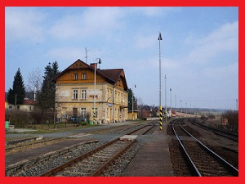
5. Výstavba obce, spoje
trať číslo 180
Příprava a výstavba plotů u čtyřdomků - II. etapa
Vybudování mateřské školy a další třídy v ZŠ Blížejov

Slide 12
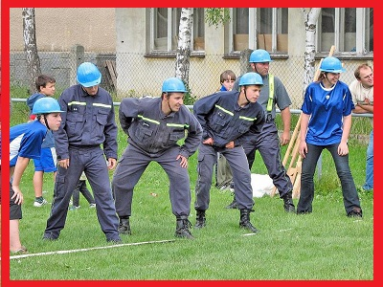
6. Spolky a veřejný život
Spolky:
Sokol – Trenér fotbalového družstva Vilím Václav
- Pokladní paní Beisbierové
- Bufet pan Královec
- Hlavní akce: Dětský den 30. 6.
Svaz invalidů přibližně 35 členů
spolek vede pan Steiner
akce ,,Naše zahrada‘‘

Slide 13
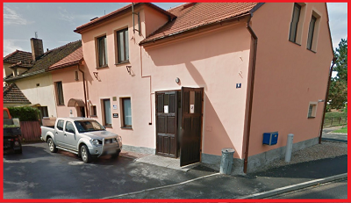
7. kultura
Knihovna
V tomto roce se ve veřejných knihovnách zavádí nová přesná
evidence čtenářů, zapůjčených knih.
Oficiální čtenářkou tohoto roku byla 24. 1. paní Jarmila Sekerešová.
Vítání občánků
Vítání občánků se zahajuje kulturní vložkou žáků ze ZŠ.

Slide 14
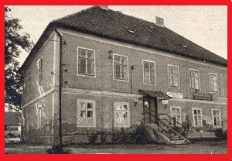
8. Sociální a Zdravotní záležitosti
Poskytováno mnoho služeb: Kadeřnictví
masérské služby
poradna pro děti
zubní ordinace
V zámku Blížejov

Slide 15
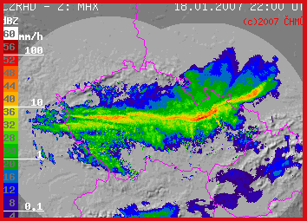
9. Počasí
Staňkov naměřená průměrná teplota 18.5 °C
Orkán Kyrill

Slide 16
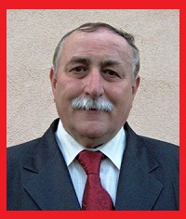
10. Obyvatelstvo - 1
V roce 2007 bylo v obci Blížejov 873 obyvatel
V roce 2007 zemřeli: Skopal Jaroslav – 9. 3. 2007 – Lštění
Jung Josef – 27. 3. 2007 – Nahošice
Neidermeinová Božena – 3. 4. 2007 – Malonice
Stauberová Božena - 11. 7. 2007 – Blížejov
Marek Zdeněk – 16. 7. 2007 – Nahošice
Fišer Václav – 25. 7. 2007 – Lštění
Hof Josef – 4. 12. 2007 - Chotiměř
Malš Jan – 10. 12. 2007 - Blížejov

Slide 17
Obyvatelstvo - 2
V roce 2007 se narodili: Vorlíček Marián – 30. 1. 2007
Hofmanová Veronika – 7. 2. 2007
Altmanová Anna – 8. 4. 2007
Levá Alena – 8. 4. 2007
Nový Lukáš – 16. 5. 2007
Šedivý Matěj – 14. 6. 2007
Budinová Justýna – 19. 6. 2007
Kindl Tomáš – 20. 6. 2007

Slide 18
Rozloučení
Děkujeme všem za jejich pozornost a doufáme, že si každý přišel v naší prezentaci na své.

Slide 19
Zdroje
https://www.google.cz/search?q=Bl%C3%AD%C5%BEejov&biw=1366&bih=673&source=lnms&tbm=isch&sa=X&ved=0ahUKEwiEoPLxqJXNAhUCvxQKHQYAA7cQ_AUIBygC#imgrc=FtGbNgeZHbyWwM%3A
https://www.google.cz/search?q=Bl%C3%AD%C5%BEejov&biw=1366&bih=673&source=lnms&tbm=isch&sa=X&ved=0ahUKEwiEoPLxqJXNAhUCvxQKHQYAA7cQ_AUIBygC#imgrc=pBbqk8rFyLJN8M%3A
https://www.google.cz/search?q=Bl%C3%AD%C5%BEejov&biw=1366&bih=673&source=lnms&tbm=isch&sa=X&ved=0ahUKEwiEoPLxqJXNAhUCvxQKHQYAA7cQ_AUIBygC#imgrc=Y16WWHTJGOWYKM%3A
https://www.google.cz/search?q=Bl%C3%AD%C5%BEejov&biw=1366&bih=673&source=lnms&tbm=isch&sa=X&ved=0ahUKEwiEoPLxqJXNAhUCvxQKHQYAA7cQ_AUIBygC#imgrc=vRNDb_n6s5K1FM%3A
https://www.google.cz/search?q=Bl%C3%AD%C5%BEejov&biw=1366&bih=673&source=lnms&tbm=isch&sa=X&ved=0ahUKEwiEoPLxqJXNAhUCvxQKHQYAA7cQ_AUIBygC#tbm=isch&q=Bl%C3%AD%C5%BEejov+%C3%BA%C5%99ad&imgrc=SQjdkuAT9hWDnM%3A

Slide 20
https://www.google.cz/search?q=ork%C3%A1n+kyrill&rls=com.microsoft:cs-CZ:IE-Address&source=lnms&tbm=isch&sa=X&ved=0ahUKEwjnmZr9l6zNAhWBtxQKHYtSBGgQ_AUICCgB&biw=1366&bih=674#imgrc=L6B_hsqcnsYFfM%3A
https://www.google.cz/search?q=ork%C3%A1n+kyrill&rls=com.microsoft:cs-CZ:IE-Address&source=lnms&tbm=isch&sa=X&ved=0ahUKEwjnmZr9l6zNAhWBtxQKHYtSBGgQ_AUICCgB&biw=1366&bih=674#tbm=isch&q=pen%C3%ADze&imgrc=-96O3i1A4f-4vM%3A

Slide 21
Literatura a ostatní zdroje: http://www.blizejov.cz/
Zápisy ze schůzí TJ Sokol
Zápisy ze zastupitelstva
Informace, fotky od paní ředitelky Hanzalové

